Slide 1
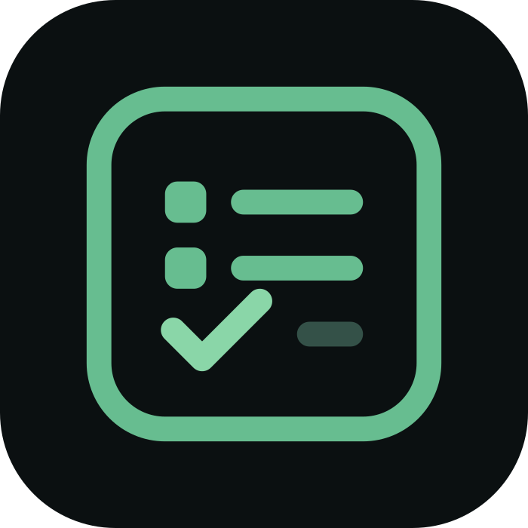
Anota Aí
Suas ideias,
no projeto certo
Notes:
Quando você cuida de vários projetos, uma demanda chega em áudio, outra em mensagem, outra na reunião. O Anota Aí nasce para organizar essas entradas no projeto certo.
Fonte: PRODUCT.md e prd.md. Logo original: public/icon.svg.

Slide 2

Sobrecarga
Notes:
O problema começa quando acompanhar o trabalho depende da nossa memória. Trocar de ferramenta e reorganizar demandas consome a atenção que deveria estar na execução.
Fonte: prd.md, seção 3.
Imagem: ilustração conceitual gerada com IA, não captura da aplicação.

Slide 3

Espalhado
Notes:
As demandas ficam distribuídas entre mensagens, áudios, anotações e quadros. O desafio é preservar o contexto de cada projeto quando uma informação nova chega.
Fonte: PRODUCT.md, contexto operacional.
Imagem: ilustração conceitual gerada com IA, não captura da aplicação.

Slide 4

Você fala.
Vira tarefa.
Notes:
A entrada pode ser áudio ou texto. A IA sugere uma tarefa estruturada e identifica o projeto relacionado. O usuário revisa, corrige e confirma antes de gravar.
Fonte: prd.md 2.2 e src/server/inbox.ts.
Imagem: ilustração conceitual gerada com IA, não captura da aplicação.

Slide 5

Foco
Notes:
O benefício é reunir as demandas e ter clareza sobre o próximo trabalho. Kanban, roadmap e plano do dia oferecem perspectivas sobre os mesmos dados. Não há promessa de ganho percentual de produtividade.
Fonte: prd.md, resumo executivo e PRODUCT.md.
Imagem: ilustração conceitual gerada com IA, não captura da aplicação.

Slide 6
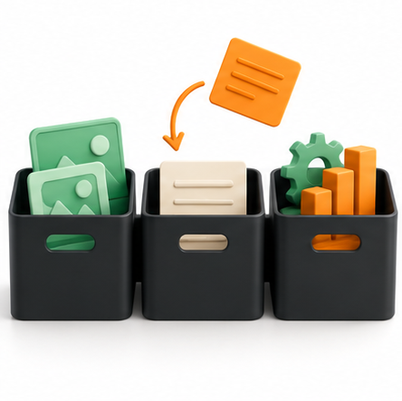
Contexto
A IA consulta o projeto.
Você confirma.
Notes:
O diferencial é consultar o contexto de cada projeto, incluindo vocabulário, aliases e decisões. A sugestão permanece sob revisão humana antes da gravação.
Fonte: PRODUCT.md, posicionamento e princípios.
Imagem: ilustração conceitual gerada com IA, não captura da aplicação.

Slide 7
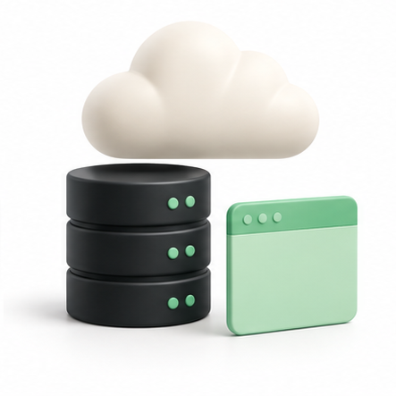
Tecnologia
Next.js
PostgreSQL
IA
Notes:
A base utiliza Next.js e PostgreSQL, com Prisma para acesso aos dados. Transcrição e IA usam uma fila de processamento. Essa separação ajuda a manter a criação manual disponível quando um serviço externo falha.
Fonte: package.json, PRODUCT.md e src/server/inbox.ts.
Imagem: ilustração conceitual gerada com IA, não captura da aplicação.

Slide 8

MVP
Em desenvolvimento
Ilustração
Notes:
O produto está em desenvolvimento. Para uma demonstração, apresente uma entrada de áudio ou texto, mostre a proposta da IA, confirme a tarefa e abra o projeto. A imagem é uma ilustração conceitual, não a interface real.
Fonte: PRODUCT.md e código do projeto.
Imagem: ilustração conceitual gerada com IA, não captura da aplicação.

Slide 9
≈ US$ 2
IA por mês
Hospedagem opcional
Notes:
Segundo os responsáveis, o custo atual do aplicativo é aproximadamente ≈ US$ 2 por mês, referente ao uso de IA. Hospedagem é opcional. O valor descreve o uso atual e não projeta custo em escala.
Fonte: informação fornecida pelo usuário nesta conversa.

Slide 10
Proposta de
código aberto
Sem lucro nesta fase
Notes:
O projeto está sendo pensado para ser open source, sem pretensão de lucro neste primeiro momento. Não há plano comercial, preço de assinatura ou licença definidos nesta apresentação.
Fonte: informação fornecida pelo usuário nesta conversa.

Slide 11
Equipe
João Victor
Amora
Fabrício Lessa
Braga
Dev
Gestão, PO,
Scrum Master
Notes:
João Victor Amora atua como desenvolvedor. Fabrício Lessa Braga atua na gestão, como Product Owner e Scrum Master.
Fonte: nomes e funções fornecidos pelo usuário nesta conversa.

Slide 12

Anota Aí
O próximo passo
no projeto certo
Notes:
O Anota Aí quer transformar o que chega no dia a dia em trabalho organizado, com contexto e revisão humana. O próximo passo é apresentar o fluxo do MVP.
Fonte: PRODUCT.md e prd.md.
Imagem: ilustração conceitual gerada com IA, não captura da aplicação.

